Slide 1
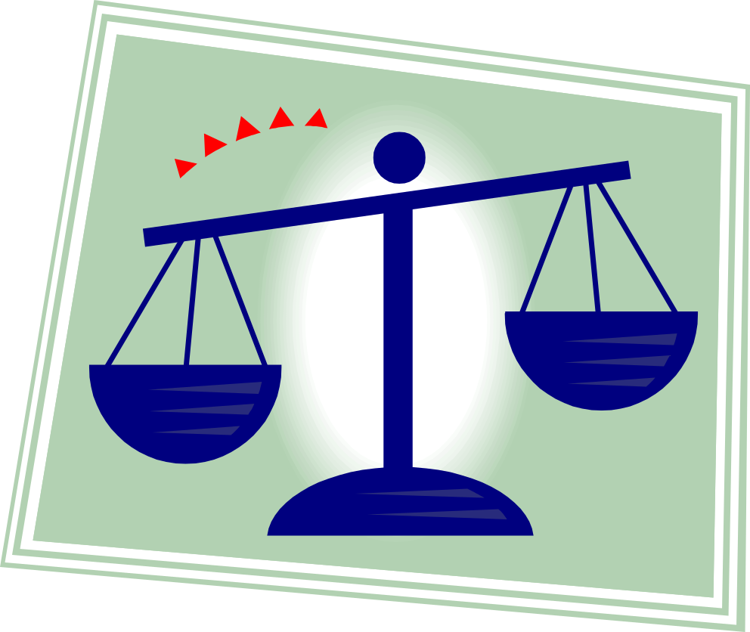
Военно-космическая академия
имени А.Ф.Можайского
______________________
Кафедра 108
«Военно-политической работы в войсках (силах)»

Slide 2
Лектор
АЛЕКСЕЕВ
Тимофей
Владимирович
полковник запаса
Доктор исторических наук, доцент
Профессор 108 кафедры
Ауд. 319 НУК
Тел. 8-911-273-96-44

Slide 3
Содержание дисциплины
Всего часов – 72, из них
лекций – 30
семинаров – 8
практ. занятия – 28
контр. работа – 2
зачет с оценкой - 4

Slide 4
Возможности досрочной сдачи:
«Автомат»:
15 оценок,
из них 11 – «4» и «5»,
в т.ч. 8 – «5», в т.ч. «5» по КР
Олимпиада (занять 1-3 места)
Конкурс рефератов (1-3 места)

Slide 5
Тема 1.
Понятие, сущность и роль государства и права в жизни общества и Вооружённых Сил.
1. Понятие и типы государства.
2. Понятие и сущность права. Источники права.
3. Система права и система законодательства РФ.
4. Военное право – основа строительства Вооруженных сил Российской Федерации.

Slide 6
Литература:
Основная
Правоведение.- Учебное пособие.- ВКА.-2012.
Правоведение. Учебное пособие. М., ВУ МО РФ, 2016.

Slide 7
Зачем мы изучаем правоведение?
1. «Мы должны быть рабами законов, чтобы стать свободными» - Цицерон
«Свобода состоит в том, чтобы зависеть только от законов» - Вольтер
2. «Задача права вовсе не в том, чтобы лежащий во зле мир обратился в Царство Божие, а только в том, чтобы он – до времени не превратился в Ад» - В. Соловьев

Slide 8

Теории происхождения государства
Теологическая (Ф. Аквинский, А. Августин, Юстиниан Великий)
Общественного договора (Ж.-Ж. Руссо, Л. Спиноза, А. Радищев)
Классовая (К. Маркс, Ф. Энгельс, В. Ленин)
Насилия (Е. Дюринг, К. Каутский)
•••••••••••••••
Инцеста (Леви-Стросс)

Slide 9
Государство – это:
Определенный способ организации общества (публичная политическая власть, распространяющаяся на всё общество);
Совокупность официальных органов власти (правительство, парламент, суды и т.д.);
Основной участник международных отношений.

Slide 10
Признаками государства являются:
1) Территориальная организация населения (подчиняет себе всё население на определённой территории);
2) Государственный суверенитет (самостоятельность по отношению к другим государствам);
3) Наличие публичной власти (чиновники, полиция, армия и др.);
4) Сбор налогов (взимаемые налоги направляются на содержание государственного аппарата власти);
5) Система законодательства, право (законы, издаваемые государственным законодательным органом обязательны для всего населения страны).

Slide 11
Формы государства
Форма правления
Форма гос. устройства
Политический режим
монархия
унитарные
демократический
республика
федеративные
антидемократический
конфедеративные
президентская
парламентская
неограниченная
смешанная
ограниченная

Slide 12
Право – это:
Совокупность принципов и норм (правил поведения), установленных или санкционированных государственной властью и обязательных для всех граждан.
Соблюдение этих норм достигается добровольным выполнением, а в случае нарушения - государственным принуждением.

Slide 13
Признаки права:
Общие | Специфические
системность (жесткая структура всех норм права); нормативность (нормы права закреплены в нормативных правовых актах); общеобязательность (нормы права обязательны для всех); регулятивность (право есть регулятор общественных отношений). | -публичность (публикуются в открытой печати, доступны для всех, вступают в силу после опубликования); -санкционированность государством (все нормы права устанавливаются и санкционируются государством); - гарантированность государством (защита норм права, вплоть до мер государственного принуждения).

Slide 14
Принципы права – основополагающие начала, выражающие сущность права
ОБЩИЕ
МЕЖОТРАСЛЕВЫЕ
ОТРАСЛЕВЫЕ
законность
состязательность судопроизводства
презумпция невиновности
гуманизм
справедливость
равенство сторон
разделение властей
равенство перед законом
неотвратимость ответственности
неотвратимость ответственности
целевое использование земли
неотвратимость ответственности
целевое использование земли
целевое использование земли
единство прав и обязанностей
единство прав и обязанностей
единство прав и обязанностей

Slide 15
Правоотношение
урегулированное нормами права общественное отношение, участники которого являются носителями субъективных прав и обязанностей, определяющих меру возможного и должного поведения.

Slide 16
Состав правоотношения:
субъекты правоотношения – это лица, наделенные правосубъектностью (правоспособностью и дееспособностью), реализующие в рамках правоотношения субъективные права и юридические обязанности взаимно корреспондирующего характера
объекты правоотношения – это материальные, духовные и иные социальные блага, которые служат удовлетворению интересов и потребностей граждан, организаций
содержание правоотношения составляют права и обязанности субъектов правоотношения

Slide 17
Источник права – форма закрепления и выражения правовых норм
❶ Правовой обычай
❷ Юридический прецедент
❸ Нормативно-правовой акт
❹ Нормативный договор
❺ Религиозные тексты

Slide 18
Нормативно-правовой акт – государственный акт, содержащий нормы права
законы
подзаконные акты
Конституция РФ
указы Президента РФ
постановления Правительства
федеральные конст. законы
ведомственные акты
федеральные законы
акты исп. органов субъектов
конституция субъекта
акты органов мест. самоупр.
локальные акты
законы субъектов

Slide 19
Система права – структура права
конституционное
административное
отрасль права
трудовое
уголовное
уголовное
уголовное
жилищное
подотрасль права
авторское
авторское
авторское
дарения
правовой институт
брака
брака
брака
санкция
гипотеза
диспозиция
норма права
Иначе…
Если…
То…

Slide 20
Критериями разделения права на отрасли служат:
предмет правового регулирования (определенный вид общественных отношений, регулируемый данной отраслью права);
метод правового регулирования (способ правового воздействия при регулировании данного вида общественных отношений).

Slide 21
Методы правового регулирования
Императивный
(властное предписание абсолютно определенного характера)
Диспозитивный
(основан на предоставлении субъектам свободы выбора поведения)
запретительный
обязывающий
договорный
рекоменда-тельный

Slide 22
Норма права
правило поведения общезначимого и общеобязательного характера, принимаемое от имени государства, обеспечиваемое системой государственных гарантий и санкций.
является первичным элементом системы права
Структура правовой нормы :
Гипотеза – часть правовой нормы, указывающая на условия, при наступлении (не наступлении) которых реализуется закрепленное в норме правовое предписание.
Диспозиция – часть нормы права, непосредственно раскрывающая правила поведения, формулирующая права и обязанности субъектов в процессе урегулированных данной нормой правоотношений.
Санкция – часть правовой нормы, в которой определяются мера и вид государственного взыскания, применяемого к нарушителю, не выполняющему предписаний диспозиции

Slide 23
Основные правовые системы (семьи) современности
Англосаксонская правовая семья (семья общего права)
Романо-германская правовая семья (семья континентального права)
Религиозно-традиционная правовая семья (семья мусульманского права)
и другие.

Slide 24

❶ Отношения в сфере:
обеспечения обороны страны
подготовки и применения всех элементов военной организации государства
военного строительства
управления военной организацией
❷ Отношения, связанные с:
исполнением воинской обязанности
поступлением на военную службу по контракту
прохождением военной службы
статусом военнослужащих
❸ Отношения, связанные с:
поддержанием законности и правопорядка
деятельностью органов военной юстиции
❹ Отношения:
регулируемые нормами международного права
связанные с вопросами военного сотрудничества
ответственности за нарушение норм международного гуманитарного права

Slide 25
Военное право – комплексная отрасль права, регулируется нормами различных отраслей права:
В сфере землепользования
ЗЕМЕЛЬНОЕ ПРАВО
Военное право
В сфере военного управления
АДМИНИСТРА-ТИВНОЕ ПРАВО
Правоохранитель-ная функция:
Уголовное право;
Уголовно-процессуальное право;
Уголовное исполнительное право.
В сфере финансовой деятельности военных организаций
ФИНАНСОВОЕ ПРАВО
В сфере материально-технического обеспечения
ГРАЖДАНСКОЕ ПРАВО

Slide 26
Особенности военного права
а) военное право более детально, чем это имеет место в других областях государственной жизни, регулирует воинские отношения;
б) нормы военного права характеризуются повышенной категоричностью требований, предъявляемых к военнослужащим;
в) военнослужащие несут повышенную ответственность за неисполнение и нарушение предписаний военного права;
г) для военного права характерно наличие таких источников, нормы которых специально направлены на регулирование отношений в области строительства Вооружённых Сил.

Slide 27
Источники военного права:
Конституция Российской Федерации
ФЗ «Об обороне»
ФЗ «О статусе военнослужащих», 1998
ФЗ «О воинской обязанности и военной службе», 1998
ФЗ «О пенсионном обеспечении военнослужащих…», 1993
ФЗ «О материальной ответственности военнослужащих»
Указ Президента РФ «Положение о порядке прохождения военной службы»
Уставы Вооруженных Сил РФ (утверждены Указом Президента РФ)
и другие…

Slide 28
Акты органов
военного управления
Акты органов
военного управления
Основные
Основные
Дополнительные
Дополнительные
Уставы
Уставы
Приказ
Приказ
Положения
Положения
Приказание
Приказание
Наставления
Наставления
Директива
Директива
Руководства
Руководства
Указание
Указание
… другие

Slide 29
Выводы
1) Право как продукт общественного развития возникло и формировалось параллельно с возникновением и развитием государства. Право играет важнейшую роль в регулировании общественных отношений.
2) Военное право есть комплекс установленных государством правовых норм, закрепляющих принципы и формы устройства Вооружённых сил, регулирующих отношения в области их строительства, жизни, быта и деятельности и определяющих порядок прохождения службы личным составом, обязанности, права и ответственность военнослужащих и других участников воинских правоотношений. Благодаря своим специфическим свойствам нормы военного права играют активную роль в строительстве и укреплении Вооружённых сил Российской Федерации.

